Slide 1

Midtern Project doc
CBB107012 廖埼幃

Slide 2
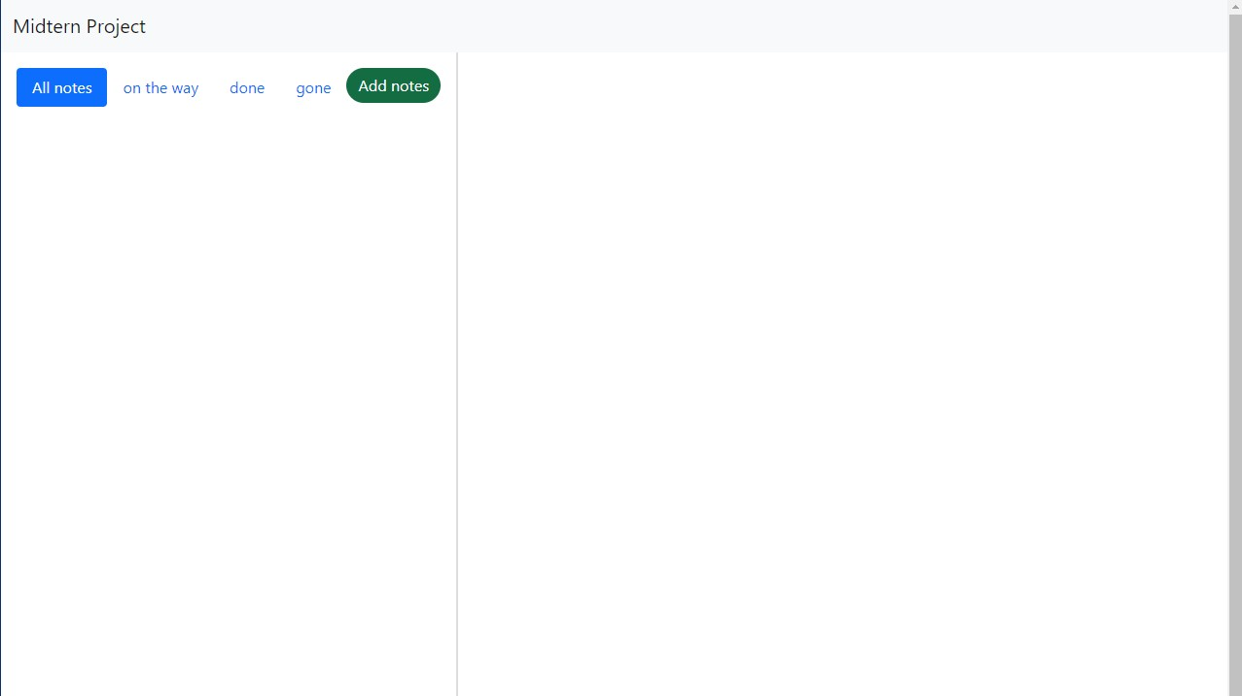
初始畫面

Slide 3
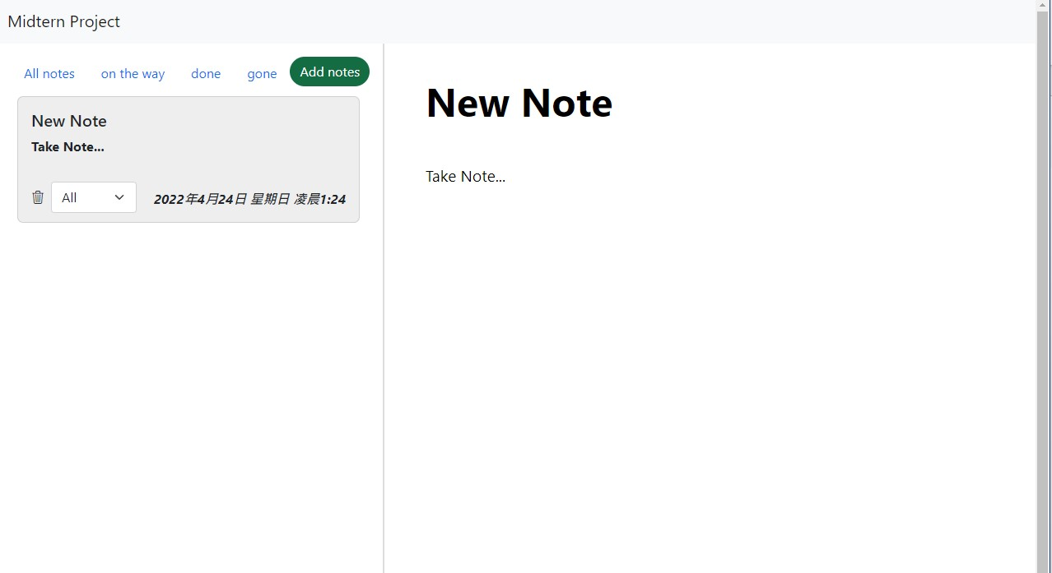


按下Add notes按鈕後新增一筆資料

Slide 4
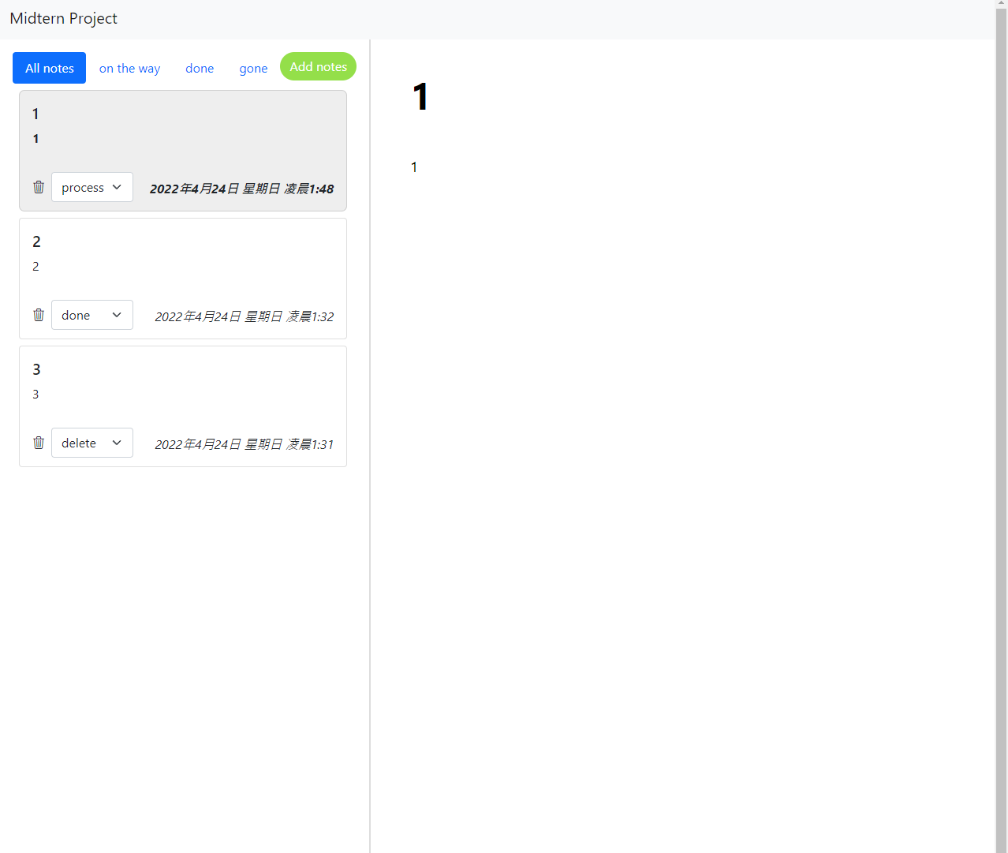
編輯
選定資料後，可以點擊右上來更改標題，右下來更改內容，更改後點擊左側即可完成更改。

Slide 5
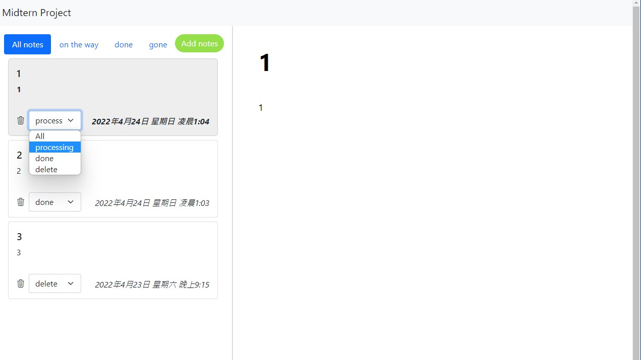
選擇狀態
可以使用下拉式選單選擇資料的狀態

Slide 6
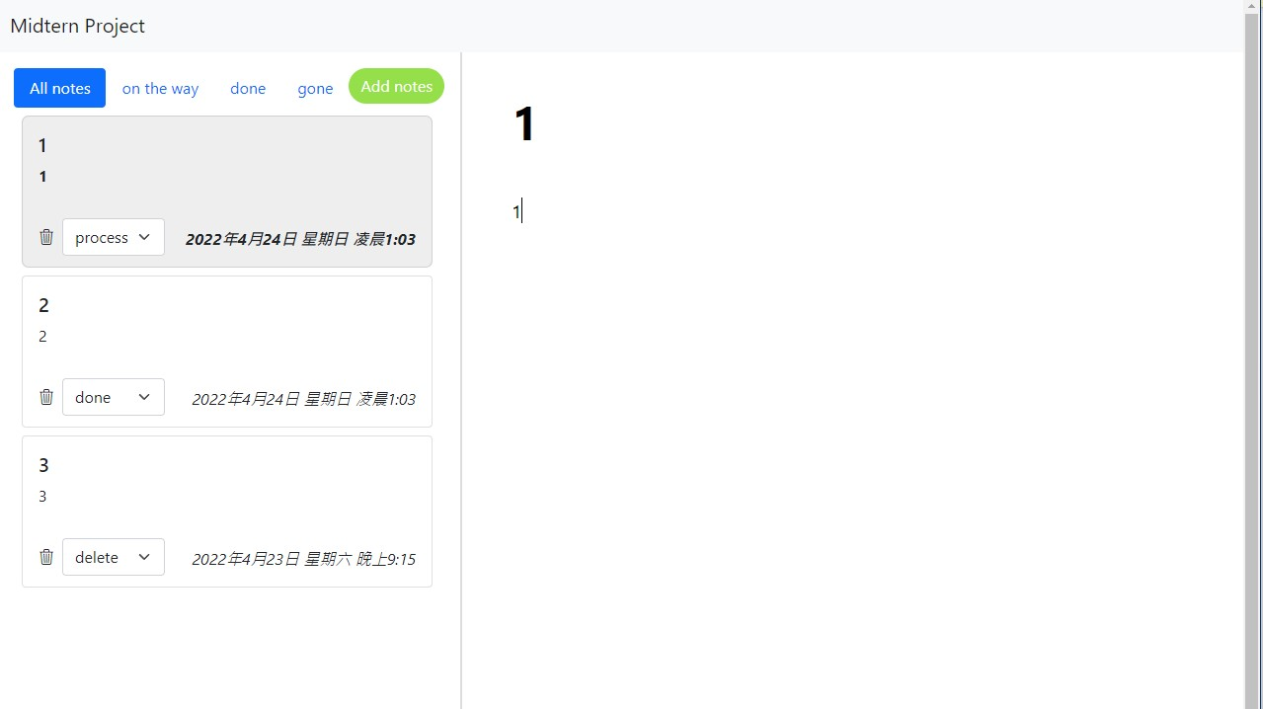
All notes
在tab的All notes中會顯示所有狀態下的資料。

Slide 7
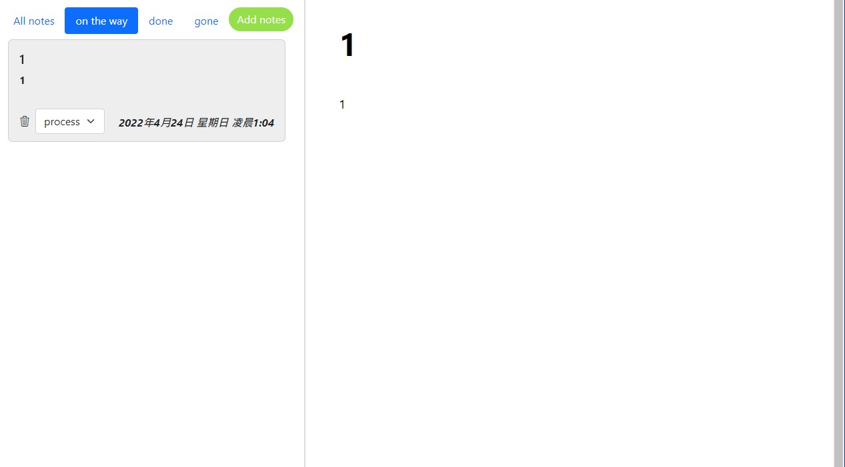
On the way
在tab的on the way中會顯示目前標記為進行中的資料。

Slide 8
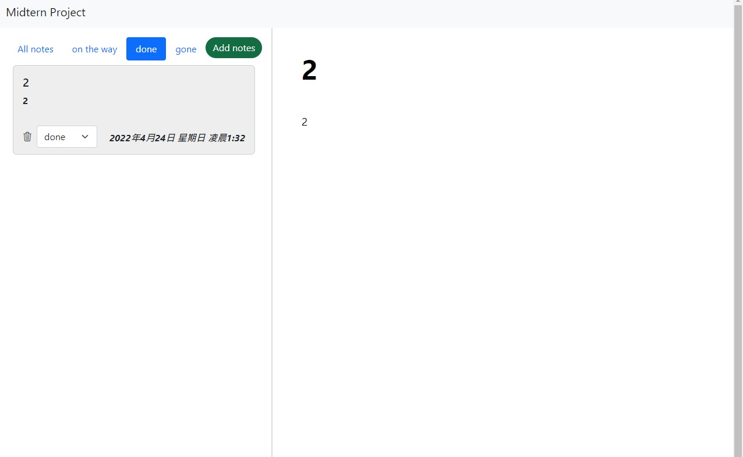
done
在tab的done中會顯示目前標記為已完成的資料。

Slide 9
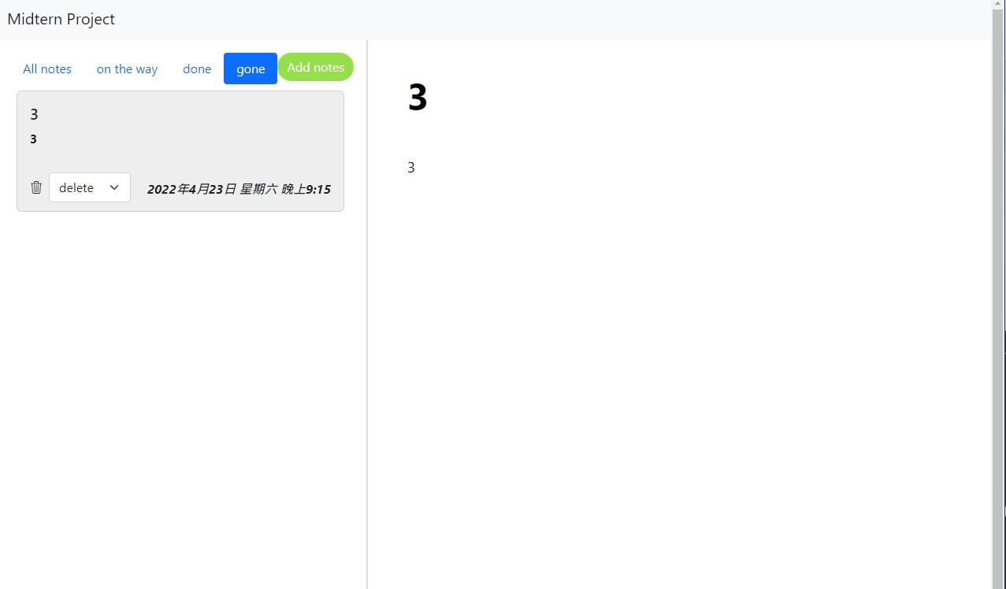

gone
在tab的gone中會顯示目前已標記刪除的資料，在此標記狀態下按垃圾桶的圖示即可刪除此筆資料。

Slide 10
END

